Slide 1
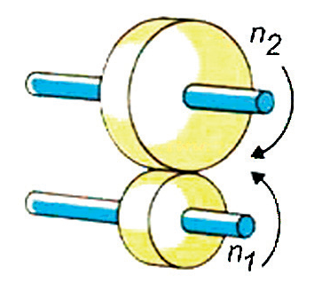
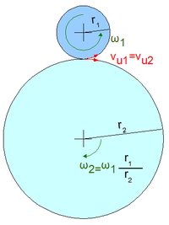
ЕЛЕМЕНТИ ЗА ПРЕНОС СНАГЕ И КРЕТАЊА
Фрикциони точкови
Фрикциони точкови, снагу и кретање, преносе само силом трења између површина.
Немају сталан преносни однос услед проклизавања па се данас ретко употребљавају.
Фрикциони пренос имеђу два точка

Slide 2
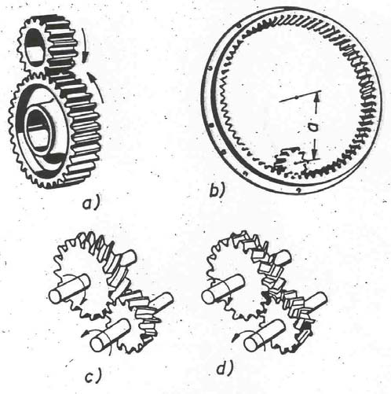
Зупчасти преносници
Пренос се остварује непосредним додиром озубљених точкова.
Када су осе вратила међусобно паралелне, пренос се остварује цилиндричним зупчаницима.
Зупчаници могу имати праве(а), косе (ц), стреласте (д) зупцима.
Могу бити као спољашњи (а) и унутрашњи цилиндрични (б) пар.

Slide 3
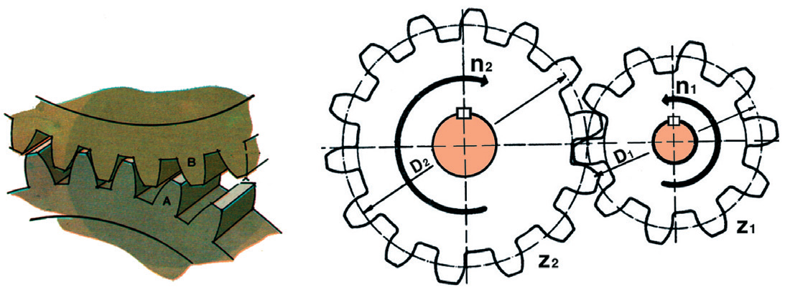
СПРЕЗАЊЕ ЗУПЧАНИКА: 1) принцип спрезања, 2) димензије
Израђују се од челика, бронзе, али и од пластике на машинама од којих се не тражи велика снага.

Slide 4
ПРЕНОСНИЦИ СА ЦИЛИНДРИЧНИМ ЗУПЧАНИЦИМА
Када се осе вратила секу под неким углом, пренос се остварује коничним зупчаницима.
а) спрезање, б) разна извођења

Slide 5
Пужни пренос
Користи се када је потребно велико смањење обртаја. Вратила се мимоилазе, а граде прав угао.
ПУЖНИ ПАР: а) 1 – пуж, 2 – пужни точак, б) примена пужа, в) модел
Зупчаста летва
Зупчаста летва претвара обртно кретање у праволинијско, и обрнуто.

